Slide 1
お米の『価値』の深層
今、なぜ高騰？おいしさを決める多角的な要因
「お米の未来を考える」セミナー
公益財団法人流通経済研究所
常務理事（事業・研究統括） 主席研究員＆
みらい米市場株式会社 代表取締役社長
折笠俊輔

Slide 2
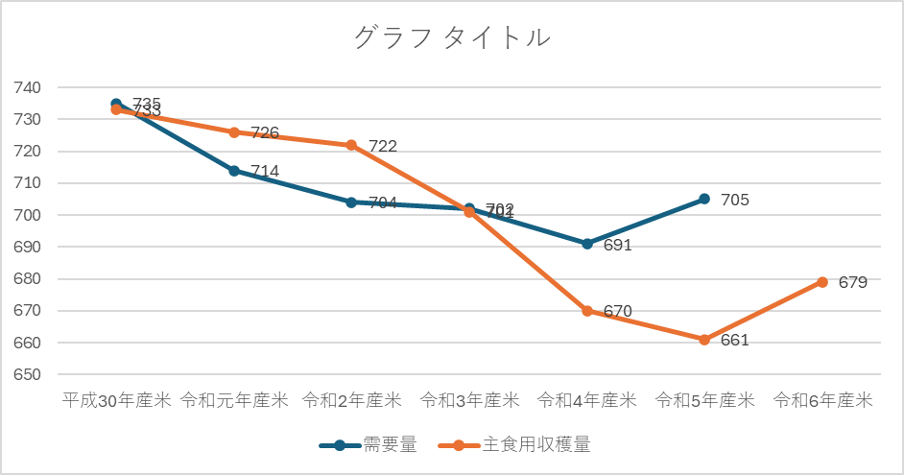
需給バランスは崩れていた＝コメ不足
R6年産 スタート段階で30～50万トン、需要量が生産量を上回る状況だったのでは？
⇒価格高騰の主要因は「コメ不足」
コメの需要量と主食用収穫量（出典：農水省）
ウクライナ侵攻による小麦価格高騰によるコメ回帰
インバウンド需要の増加（7万トン～）
南海トラフ警戒による家庭内備蓄増加
インバウンド、万博…
30万トンも減ったのか？
本当の需要は
700万トン以上あるのでは？
？
30万トン足りない
民間在庫を考えない場合
674（予測）
1.70㎜のふるい目の収穫量540kg／10aの数字
⇒1.85㎜のふるい目の収穫量522kg／10aで補正すると657万トン…
⇒精米歩留3%程度の下落を仮定すれば、637万トン…

Slide 3
4000円/5kgは高いのか？
前年の価格と比較 ⇒ 2倍
1人年間55kgの消費＝5kg×11＝44,000円/年間
1日1回カフェでコーヒー@400円 ＝ 400円×20日×12ヵ月＝96,000円/年間
1日1本のペットボトル飲料＝ 140円×365日＝51,100円
価格が高いと思うか、低いと思うかは 「何と比較するか」で変わり、個人によって異なる。
消費者は「今までの価格」との比較で「高い」と認識している。
生産者は「生産原価」から見て、「安い」と認識している。

Slide 4
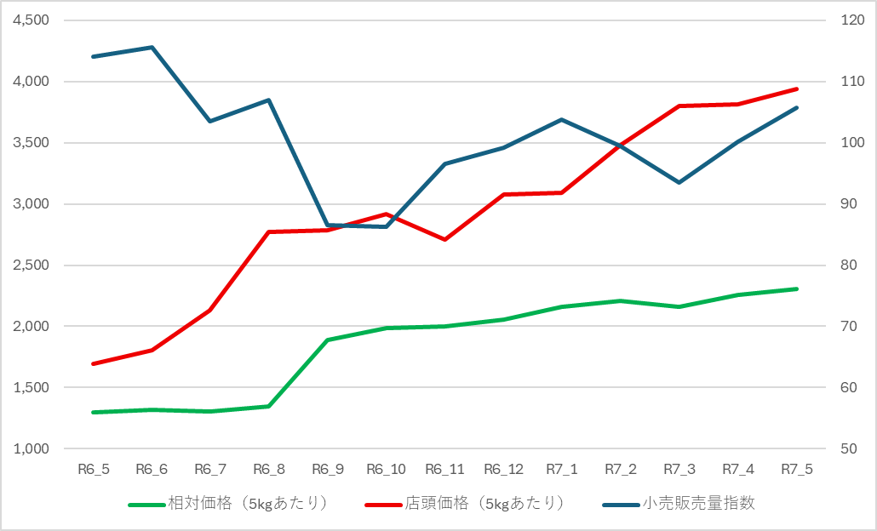
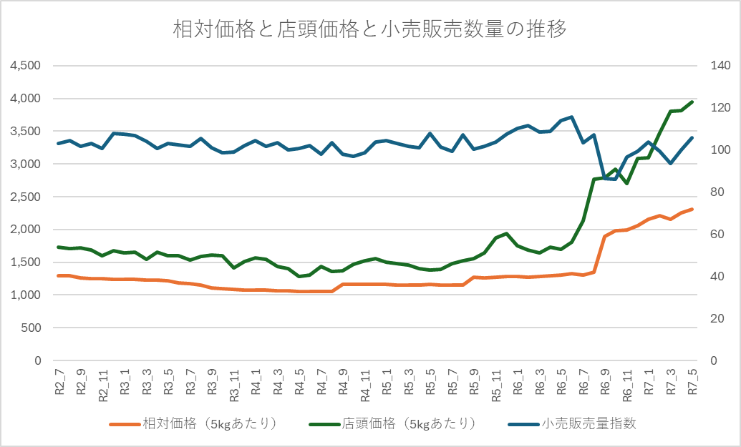
価格が高いと、コメ離れはおこるのか？
価格が高騰した場合、販売量は低下する傾向にある。
特に税込で3000円を超えたところで急落、昨対比で90%程度まで低下。
しかし、その後、価格は上昇しているにもかかわらず、販売量は昨対比で100を超える。
そして、税込4000円を超えたタイミングで再び下落も、その後は価格が上昇しているにもかかわらず、100を超える水準まで回復。
コメの消費は、価格が高騰すると瞬間で減少する傾向はあるものの、その相場感に慣れると回復する。
日本の食生活を考えた場合、米の消費は底堅く、価格が高くても販売量は減りにくいと言える。
拡大
相対価格：農水省の相対価格
店頭価格：首都圏食品スーパー10店舗の5kgのコメの価格の平均値
小売販売量指数：令和元年を100とした場合の小売店でのコメの販売量（農水省データ）

Slide 5
消費者調査をやってみた
調査概要 調査日：2025年8月1～2日
手法：WEB調査（ﾏｰｹﾃｨﾝｸﾞｱﾌﾟﾘｹｰｼｮﾝ社のパネル対象）
調査対象者：1都三県＋大阪府・京都府・兵庫県＋愛知県＋福岡県のパネル
  米を週に1回以上食べる、米を半年に1度以上購入する、を条件に6000名以上をスクリーニング
  最終回答者は1,132名（男性352名・平均年齢46.7歳、女性780名・平均年齢50.4歳）

Slide 6
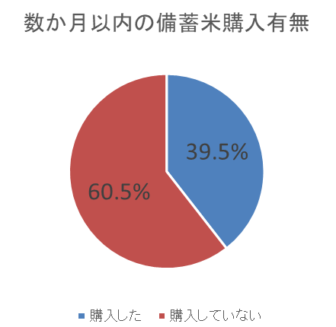
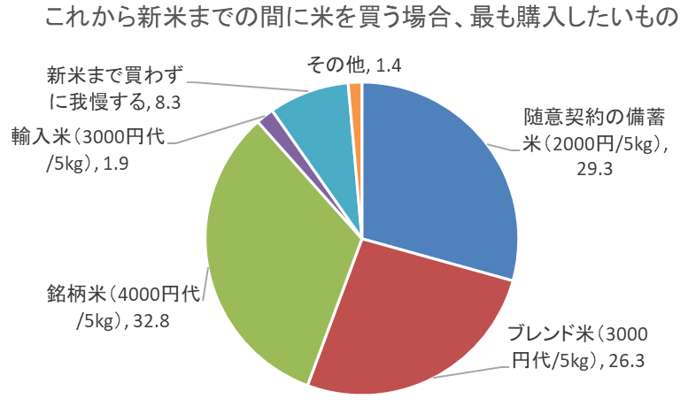
価格だけではない米の選定基準
備蓄米の購入者の割合は40%弱
安価な備蓄米があっても、銘柄米を選ぶ消費者が30％以上存在
単位：％
N=1,132
N=1,132

Slide 7
購入したい米の種類別の選定理由
随意契約の備蓄米を購入する消費者は価格で選んでいる
ブレンド米を選ぶ消費者は、価格と味のバランスを重視している
銘柄米を選ぶ消費者の約8割は、「味」で選んでいる

Slide 8
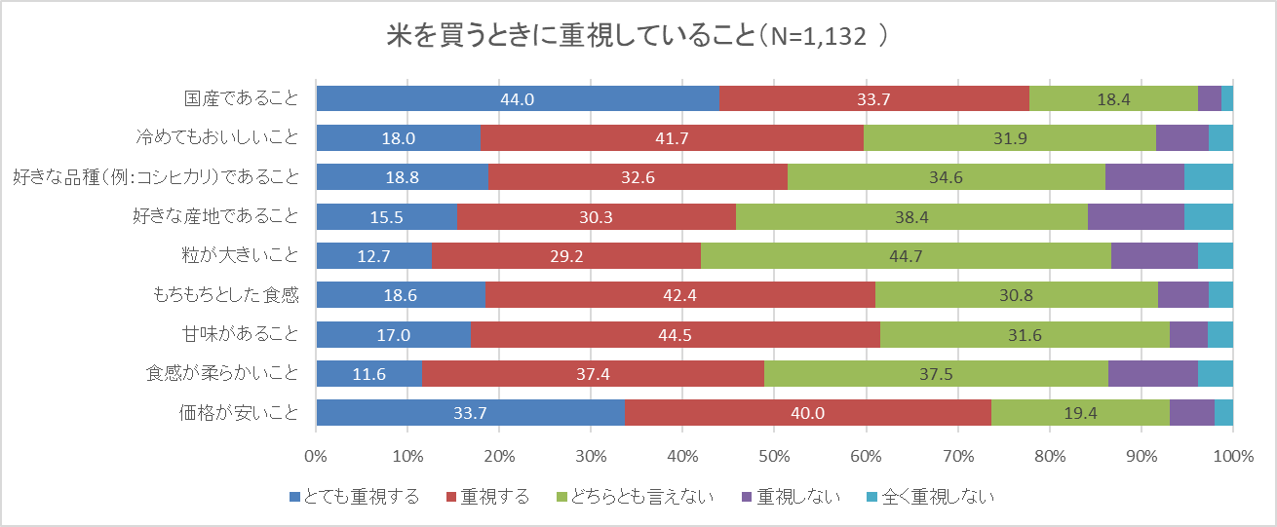
米を買うときに注意していること
多くの消費者は、国産であること、価格がやす子とを重視する（両方とも7割以上）
60%程度の消費者が、冷めてもおいしい、甘さ、もちもちとした所k何を重視している
品種や産地よりも食味を重視する消費者が多い

Slide 9
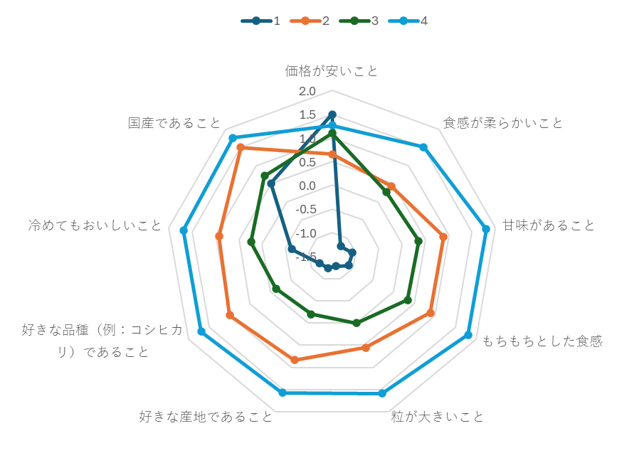
消費者をクラスター分析した結果
価格のみを重視する消費者の割合は7%弱
品質優先か、価格優先か、２つに分かれるが、価格と味のバランスを考えて購入する消費者は75%以上存在している

Slide 10
クラスター別の購買意向
バランスGrを中心に、価格以外の要素（食味など）を考慮した購買意向が見られる
全てこだわる消費者は、銘柄米と随意契約の備蓄米の購買意向が高い

Slide 11
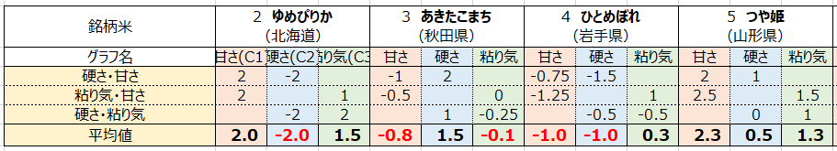
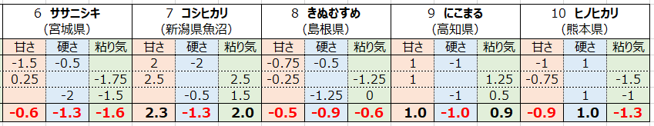
食味を科学する
5つ星お米マイスターの皆様に、スマートオコメチェーンコンソーシアムでコメの食味について「甘さ（C1）」、「硬さ（C2）」、「粘り気（C3）」の３つの軸で、品種別の評価をしてもらった。
「硬さ・甘さ」マップ、「粘り気・甘さ」マップ、「硬さ・粘り気」マップの3種類の写真から読み取った「甘さ（C1）」、「硬さ（C2）」、「粘り気（C3）」の数値は、それぞれのマップで異なるため、下の表に示すようにそれぞれの平均値を求め、解析に用いることとした。
（注）基準に用いた「1 コシヒカリ（茨城県）」は、甘さ（C1）、硬さ（C2）、粘り気（C3）を原点（0，0，0）とした。

Slide 12
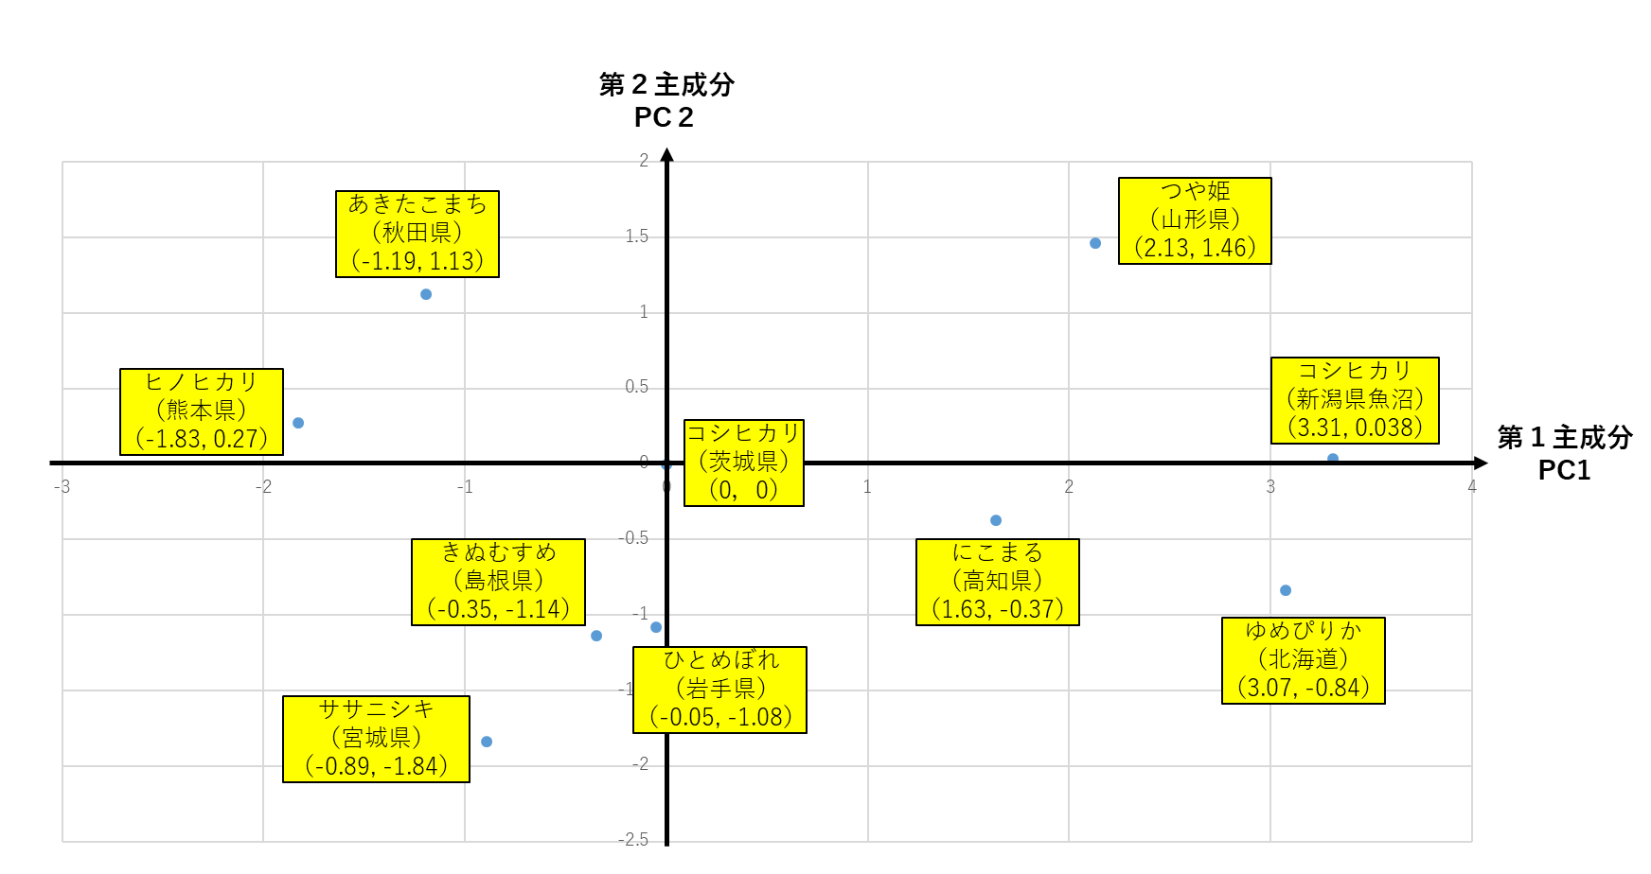
5つ星お米マイスターの食味の判断をMAPにする
食味の評価をもとに、甘さ・粘り気と、硬さの軸で食味MAPを作成した。
それぞれのお米の特徴を見える形で整理することができる
お米の甘さ・粘り気
お米
硬さ

Slide 13
それぞれの品種ごとの特徴と食べ方のイメージ
甘さ
粘り気
口当たりがさっぱり、スッキリした味わい。
硬さがあり、しっかりとした食感が。
歯ごたえがある、プリプリした食感が。
米粒が大きくてふっくらとしている。
炊き込みご飯や煮物、カレーなどの煮込み料理に合う。
おこわや赤飯、お茶漬けなどにも合う。
おでんやすき焼き、しゃぶしゃぶなどの鍋料理に合う。
揚げ物や焼き魚、からあげなどにも合う。
口当たりが滑らかで、喉ごしの良い、まろやかな味わいがある。
しっかりとした食感があり、歯ごたえがある、プリプリした食感がある。
食べ応えがあり、箸でつまんでも崩れにくい。
甘さがあり、粘り気がある。
米粒がふっくらとしており、良い香りがする可能性が高い。
寿司や刺身などの生魚料理に合う。
お茶漬けや雑炊、リゾットなどの汁物料理に合う。
炊き込みご飯や煮物、カレーライスなどの煮込み料理に合う。
おにぎりやお弁当などにも合う。
お米
硬さ
口当たりがさっぱりしていて、スッキリ。
硬さがあり、歯ごたえがある。
米粒が大きくてしっかりとしている。
甘さや粘り気はあまり感じられない。
食感がやや粉っぽく、ふっくらとした食感は少ない
おにぎりやお弁当、お茶漬けなどのシンプルな料理に合う。
カレーライスや炊き込みご飯、おでんなどの煮込み料理にも合う。
鍋料理や中華料理、天ぷらなどにも合う。
甘さがあり、粘り気がある。
口当たりが滑らかで、まろやかな味わいがある。
硬さが少なく、口の中でふくらんで柔らかくなる。
米粒がふっくらとしており、良い香りがする可能性が高い
焼き魚やお刺身などの和食に合う。
おにぎりやお弁当、お茶漬けなどのシンプルな料理にも合う。
カレーライスや炊き込みご飯などの煮込み料理にも合う。
揚げ物やからあげ、唐揚げなどにも合う。

Slide 14
食味を考慮した米の販売方法の検討
品種情報の掲載
  包装やWebサイトなどにお米の品種情報を掲載することで消費者に知ってもらうことができる。
  品種情報には、生産地や栽培方法、食味特性などを記載することで、消費者が自分に合ったお米を選びやすくなる。
食べ比べイベントの開催
  お米の品種毎の特徴を実際に味わってもらうために、食べ比べイベントを開催することができる。
  イベントでは、複数の品種のお米を用意して、消費者が自分の好みや気に入った味わいを見つけられるようにすることが大切。
食べ方の提案
  お米の品種によって、最適な調理法や食べ方が異なる場合がある。
  例えば、ある品種はおにぎりにすると美味しい、ある品種はお茶漬けにすると美味しいなど、品種ごとに適した食べ方を提案することで、消費者にお米の魅力を伝えることができる。
オンラインショップのレビュー
  オンラインショップでは、消費者が購入したお米に対するレビューが投稿されることがある。
  レビューを読むことで、実際にその品種のお米を食べた人の意見を知ることができる。また、オンラインショップでは、お米の品種情報を掲載することも可能。

Slide 15
まとめ
お米の味にこだわる消費者は多い。
食味は、産地や品種銘柄よりも重視される傾向にある。
お米の味は、甘さ・粘り気と硬さで評価される傾向にあり、この2つの軸で検討すると特徴を表現することができる。
消費者が自分の好みに合わせた米を選ぶことができる販売方法を考えていきたい。

